Slide 1
降維技術 Dimension Reduction
Agenda
01
PCA
02
LDA
03
t-SNE

Slide 2
大師之路 有你有我
Dimension Reduction

Slide 3
情境假設
假如你現在是一位餐廳經理，你現在要分析顧客的用餐偏好，你可能會面臨到以下問題
搜集變數要越多越好嗎？
變數之間的相關性怎麼看？
變數和群體之間的關係怎麼看？
有沒有辦法可以縮減變數呢？
顧客資料變數
顧客的年齡
性別
收入水平
居住區域
喜歡的菜品種類
用餐頻率
對餐廳服務的滿意度
用餐時間的偏好
喜歡的飲料類型
過敏或忌口的食物
#1 顧客的基本特徵
年齡
性別
收入水平
#2 顧客的用餐習慣
喜歡的菜品種類
用餐頻率
#3 顧客對餐廳的整體滿意度
服務
環境
數學的本質不是將簡單的事情變複雜
而是將複雜的事物簡化
─ Stan Gudder
特徵 10 個
特徵 3 個

Slide 4


Dimension Reduction
Dimension Reduction
降維: 減少變數的數量，儘量用最少的變數解釋最大的資訊
概念
降維技術（Dimension Reduction）是指在不失去數據重要信息的前提下，將高維數據轉換為低維數據的過程。這些技術在處理大數據集時尤為重要，因為它們可以減少計算成本、提高模型性能並使數據更易於可視化。
主成分分析（Principal Component Analysis, PCA）
主成分分析是一種常用的降維技術，它通過尋找數據集中方差最大的方向來進行降維。這些方向稱為主成分。PCA的主要目的是在保持數據集變異性最大化的同時，將數據投影到較低的維度空間中。
線性判別分析（Linear Discriminant Analysis, LDA）
線性判別分析是一種監督學習的降維技術，主要用於分類任務。LDA尋找可以最大化類間距離和最小化類內距離的方向，從而在降維後仍能保持良好的分類性能。
t-分佈隨機鄰域嵌入（t-Distributed Stochastic Neighbor Embedding, t-SNE）
t-SNE是一種非線性的降維技術，特別適用於高維數據的可視化。它通過保持高維空間中相似數據點之間的距離來進行降維，從而在低維空間中保留數據的局部結構。
代表性
保有原來變數的資訊
獨立性
主成份間不能重疊
精簡性
以少數主成份代替原來多個變數
優點
減少計算成本
提高模型泛化能力
易於視覺化
缺點
訊息損失
小叮嚀
當維數提高時，所需要的數據量通常隨著維數的提高 而呈指數級增長 可用數據就會變得很稀疏

Slide 5
Dimension Reduction
生活中的降維
線性降維
非線性降維
學測五科成績，
如何用一個指標代表學生的考試成績高低?
如何衡量一個人的肥胖程度?
國文
英文
自然
數學
社會
身高
體重
加權平均 =
1/6*
英文
+2/6*
自然
+2/6*
數學
BMI=
體重
/
身高
^2

Slide 6

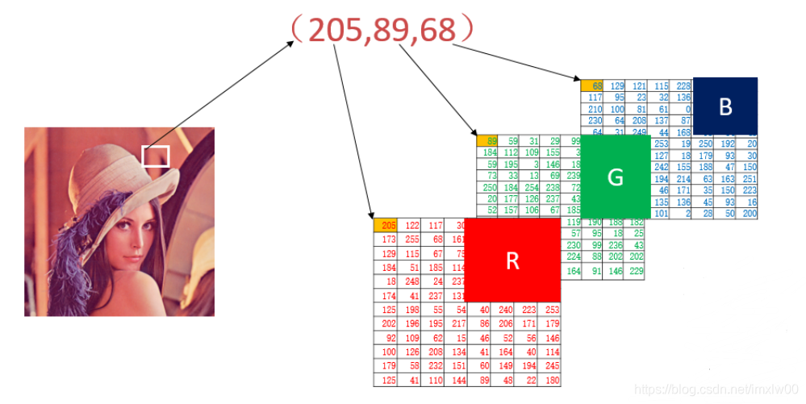
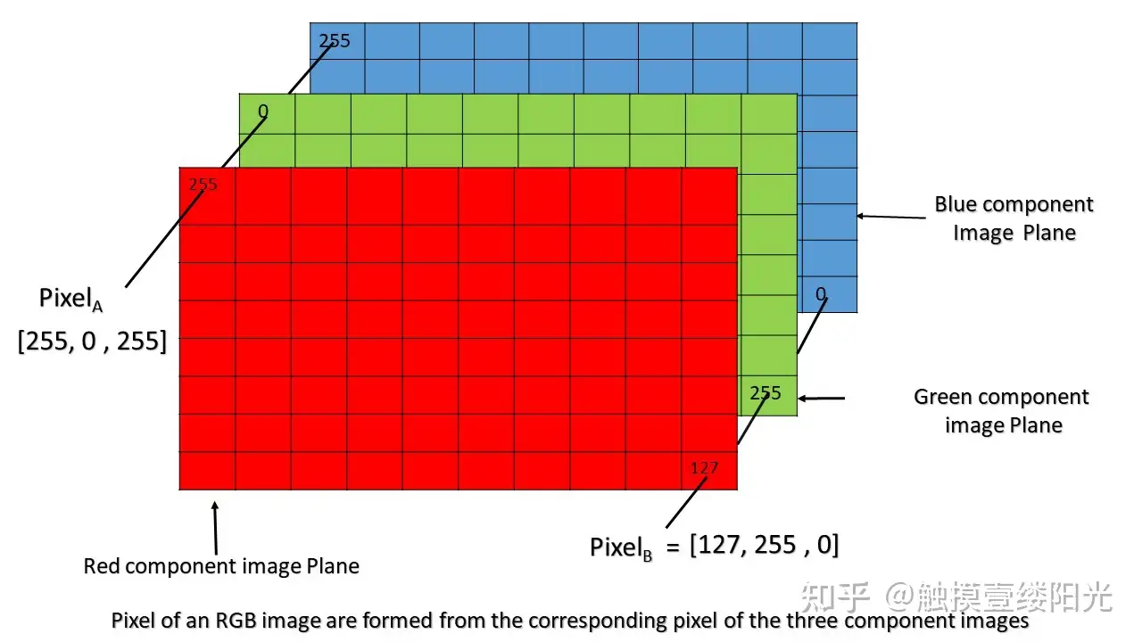
Dimension Reduction
生活中的降維 – 圖片
彩色轉灰階 RGB to Gray。

Slide 7
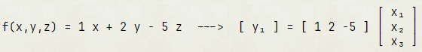
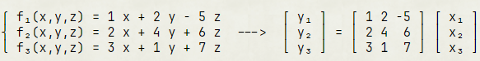
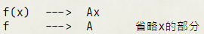
Dimension Reduction
Linear Function
principle
概念
「一次函數」。多項式函數，變數不相乘，頂多一次方。
「線性函數」。僅由變數的加減、變數的倍率所構成的函數。
Linear Function 改寫成矩陣
f(x, y, z) = 1 x + 2 y - 5 z - 5
線性函數，改寫成矩陣。
Y
X
是線性函數的例子：
f(x, y, z) = 1 x + 2 y - 5 z
f(x, y, z) = 1 x + (2 y - 5 z) ⋅ 2 乘開就是了
不是線性函數的例子：
f(x, y) = xy, 不包含變數乘法 f(x) = x² 不包含變數乘法
f(x, y) = x / y, 不包含變數除法
f(x) = sqrt(x), 不包含變數的其他運算
f(x) = x + 2, 不包含常數項
不是線性函數，但是硬是套用線性函數的例子：
f(x) = 1 x + 2 x² - 5 x³, 把 x² 與 x³ 重新看作是變數 y 和 z
f(x) = x + 2, 2 後面乘上一個變數 y，讓 y 永遠是 1
輸入變數們改名成 x₁ x₂ x₃
輸入變數們拼在一起，成為一個向量 x
輸出變數們改名成 y₁
輸出變數們拼在一起，成為一個向量 y
線性函數組，改寫成矩陣。
Y
A
X
一個矩陣，代表一個線性函數
線性代數開始流行之後， linear 新添了其他意義。當數學家說 linear ，可能是一次，也可能是線性。

Slide 8
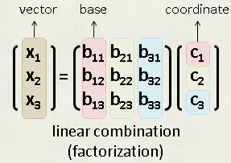
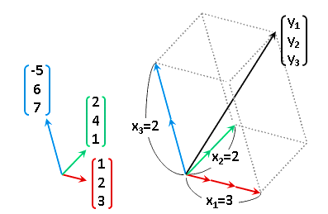
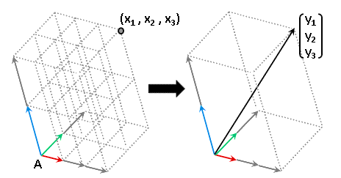
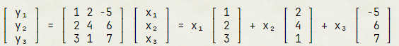
Dimension Reduction
Linear Function 幾何觀點 (加權平均)
principle
矩陣切成橫條當座標軸
線性組合：直條的加權平均
基底向量
線性函數可以看成：給定座標軸、座標值，然後求向量。
座標軸是矩陣裡面的各個向量，座標值是輸入向量。
以這些向量當作座標軸，畫出座標格線。「向量乘上倍率、再相加」就變成了數格子。

Slide 9
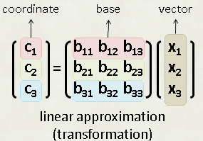
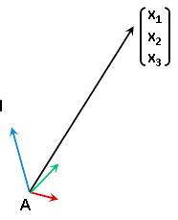
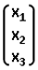
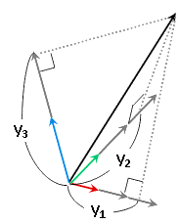
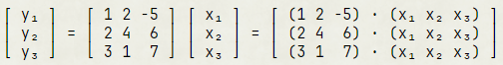
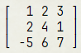
Dimension Reduction
Linear Function 幾何觀點 (投影)
principle
矩陣切成直條當座標軸
投影量
線性近似：橫條的逐一點積
transpose
transpose
線性函數也可以看成：以橫條當作座標軸，輸入向量與各座標軸的點積。換句話說，輸入向量在各座標軸上面的投影量（另乘上座標軸長度）。
Notes:
https://web.ntnu.edu.tw/~algo/LinearFunction.html

Slide 10
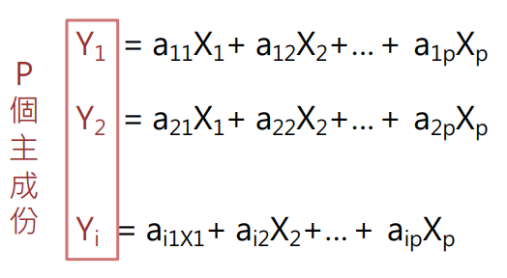
Dimension Reduction
PCA, input and output
主成份分析
特徵值分解
(eigen-decomposition)
p 個特徵
k 個主成分
 | 特徵 1 (X1) | 特徵 2 (X2) | 特徵 3 (X3) | … | 特徵 P (Xp)
樣本1 | V11 | V12 | V13 | … | V1p
樣本2 | V21 | V22 | V23 | … | V2p
樣本3 | V31 | V32 | V33 | … | V3p
… | … | … | … | … | …
樣本n | Vn1 | Vn2 | Vn2 | … | Vnp
k個主成分
Y 為特徵X
在不同軸上的投影量加總
每個主成份都是原始變數的加權平均。
主成份之間不相關。
越前面的主成份解釋越多資料變異。
拋棄較後面的主成份進行降維。

Slide 11
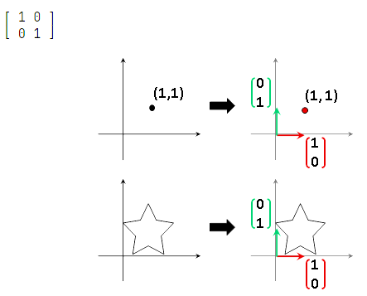
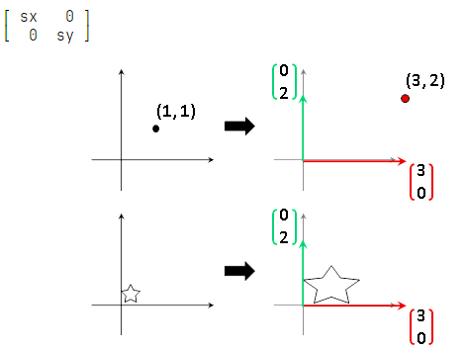
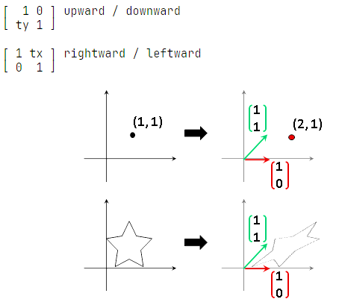
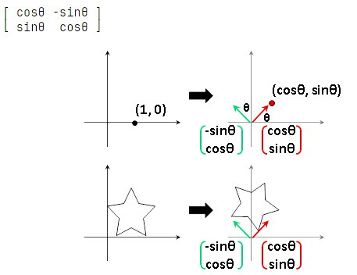
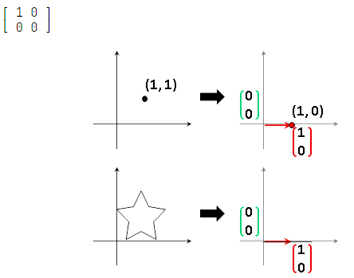
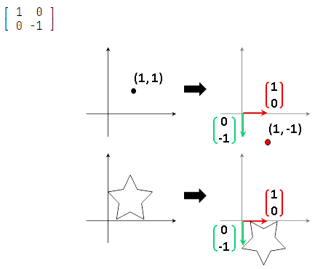
Dimension Reduction
Linear Transformation
x
y
Scale
Shear （ Skew ）
Rotate
Project
Reflect

Slide 12
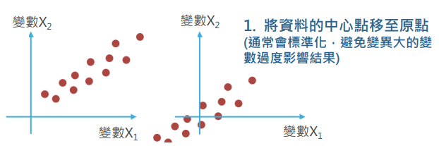
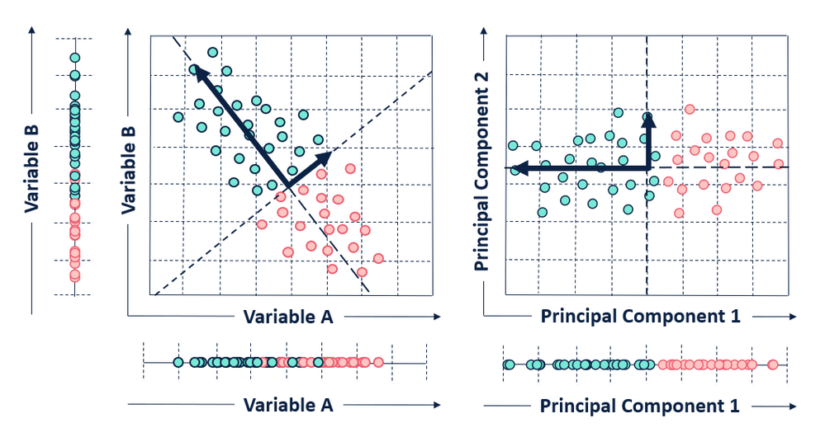
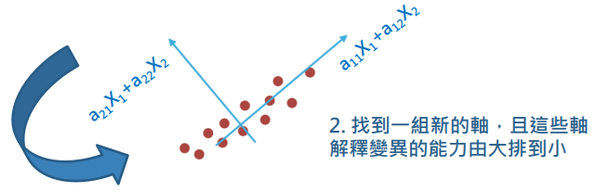
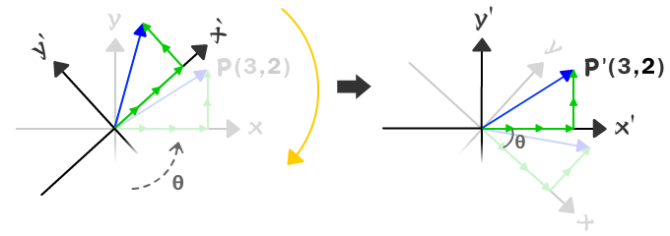
Dimension Reduction
Principal Component Analysis, PCA
主成份分析
X1與X2的線性組合
• 與第一個軸垂直(捕捉相異的資訊)
• 亦能捕捉更多的資料變異
X1與X2的線性組合
• 以捕捉最多的資料變

Slide 13
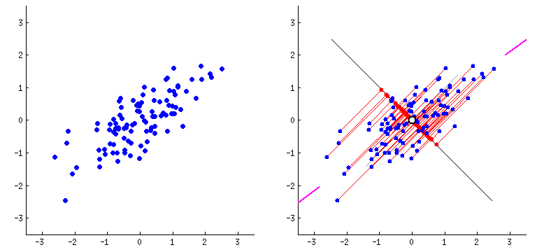
Dimension Reduction
Principal Component Analysis, PCA
主成份分析
線性降維的核心精神 是將原始數據拆解成更具代表性的主成分 並以其作為新的基準 由此獲得更能描述數據本質的新成分表徵

Slide 14
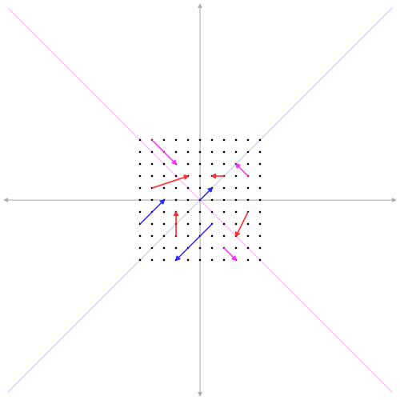
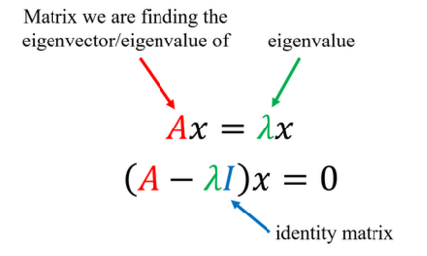
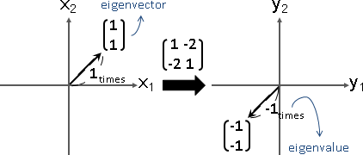
Dimension Reduction
特徵值/ 特徵向量
principle
主成份分析
概念
1. 什麼是特徵向量？
特徵向量（Eigenvector）就是在某個變換下方向不變的向量。換句話說，當我們對一個向量進行某種變換時（比如旋轉或拉伸），如果這個向量的方向不變，那麼這個向量就是特徵向量。
Ps: 一個特徵向量只有一個特徵值，一個特徵值有很多個特徵向量
2. 什麼是特徵值？
特徵值（Eigenvalue）則是與特徵向量對應的一個標量，描述了特徵向量在變換過程中被放大的倍數。特徵值可以是正的、負的或零。當我們對特徵向量進行變換時，特徵值決定了特徵向量的長度如何變化。
pc2
pc1
特徵向量：變換過程中方向不變的向量。
特徵值：描述特徵向量在變換過程中被放大的倍數。

Slide 15
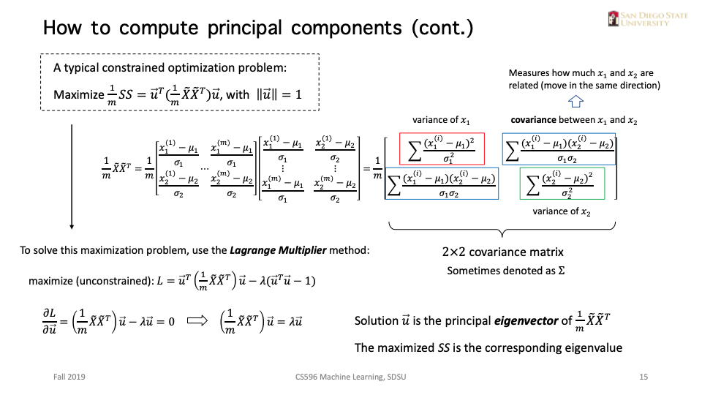
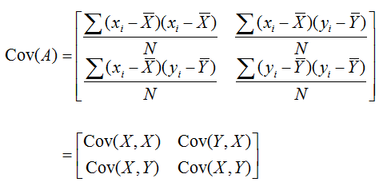
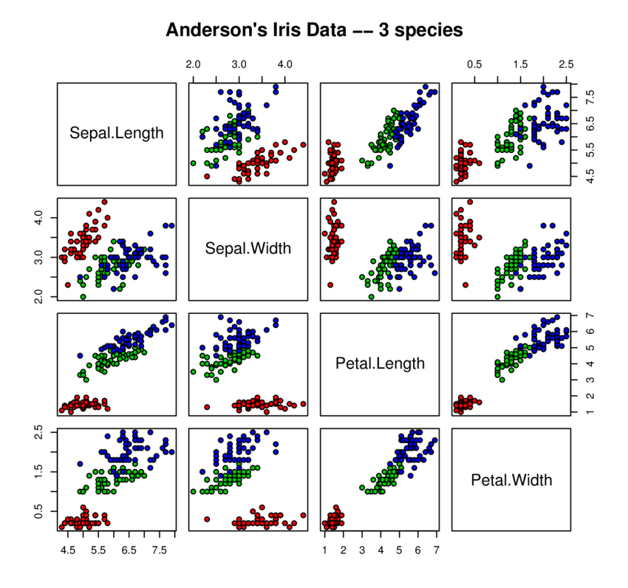
Dimension Reduction
推導主成分分析（PCA）中的優化目標方程
principle
PCA 的目標是找到一個方向（單位向量） 𝑢，使得數據在這個方向上的投影方差最大
投影方差
x1
x2
x3
什麼是共變異？
變異: 單一變量的變異是指該變量的數值如何分布，例如一組數字的波動範圍。這可以通過計算方差來量化。
共變異: 兩個變量的共變異描述的是這兩個變量如何一起變化。也就是說，當一個變量增加時，另一個變量是傾向於增加、減少還是不變。
x4
x1
x2
x3
x4

Slide 16
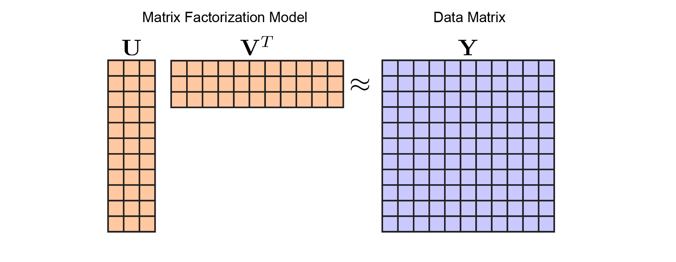
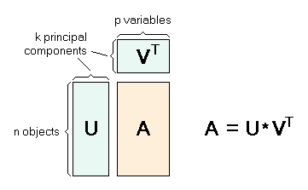
Dimension Reduction
特徵分解
principle
將數據從高維(p維)投影到低維(2 維)的結果
主成份分析
nxp
nxk
kxp
 | 特徵 1 (X1) | 特徵 2 (X2) | … | 特徵 p (Xm)
樣本1 | V11 | V12 | … | V1p
樣本2 | V21 | V22 | … | V2p
樣本3 | V31 | V32 | … | V3p
… | … | … | … | …
樣本n | Vn1 | Vn2 | … | Vnp
 | PC1 | PC2
樣本1 | U11 | U12
樣本2 | U21 | U22
樣本3 | U31 | U32
… | … | …
樣本n | Un1 | Un2
 | 特徵 1 (X1) | 特徵 2 (X2) | … | 特徵 p (Xp)
PC1 | a11 | a12 | … | a1p
PC2 | a21 | a22 | … | a2p
~
~
PC1特徵向量
PC2特徵向量
k個主成分
The two matrices V and U are orthogonal. The matrix V is usually called the loadings matrix, and the matrix U is called the scores matrix. The loadings can be understood as the weights for each original variable when calculating the principal component. The matrix U contains the original data in a rotated coordinate system.

Slide 17
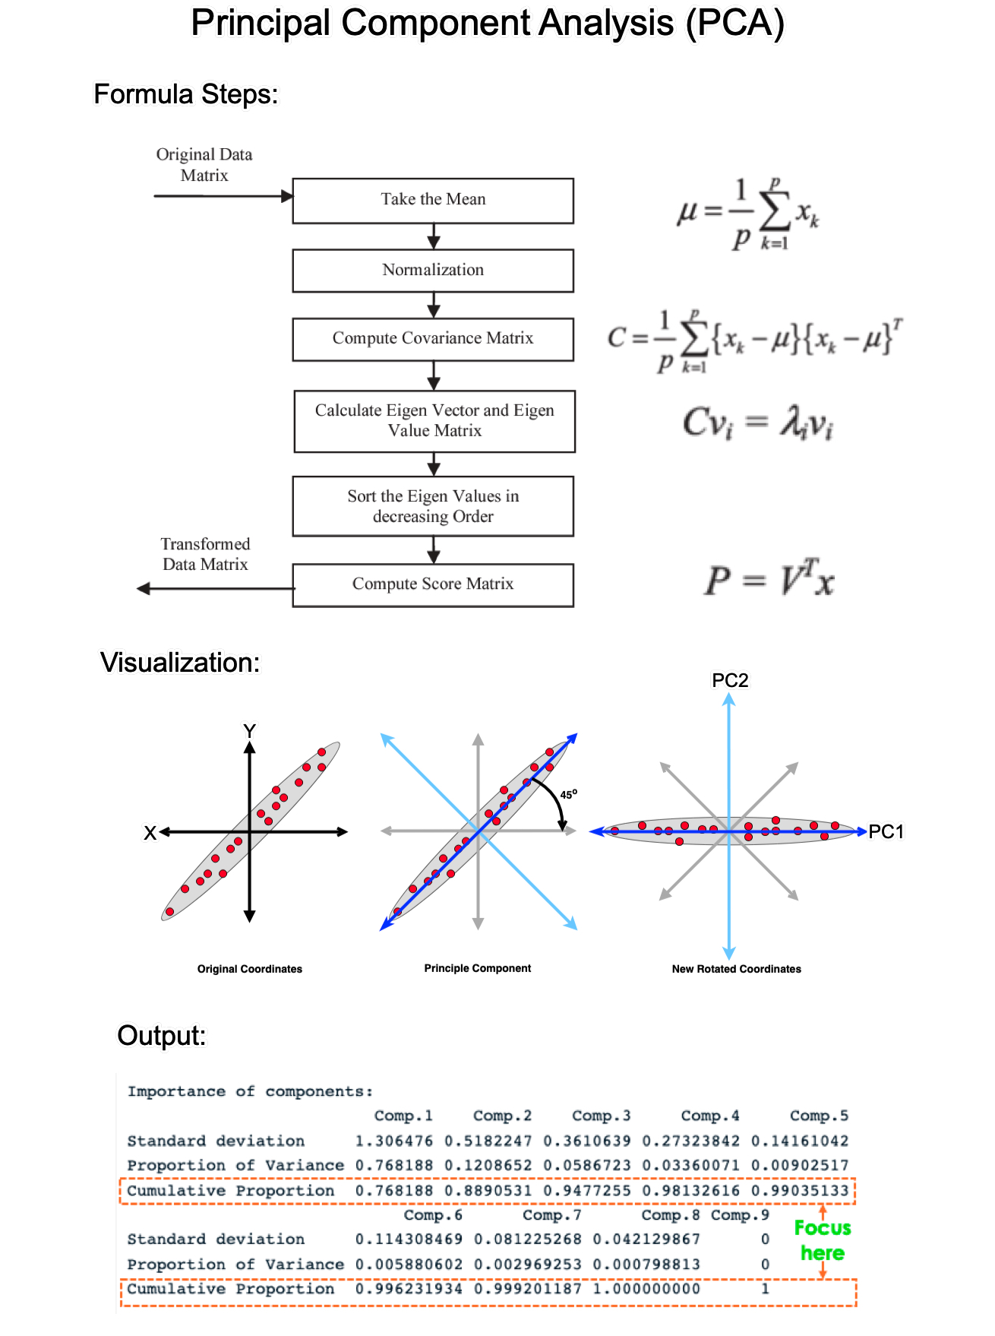
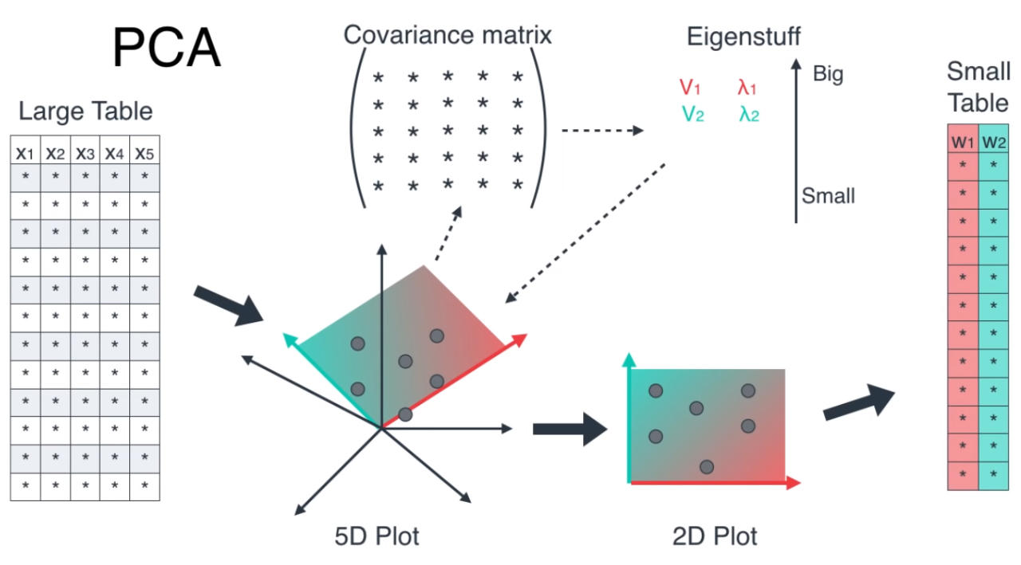
Dimension Reduction
總結 PCA 降維流程
principle
主成份分析

Slide 18
大師之路 有你有我
Linear Discriminant Analysis, LDA

Slide 19
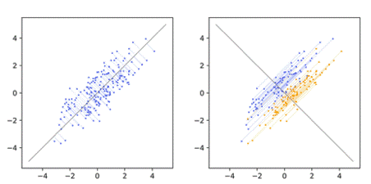
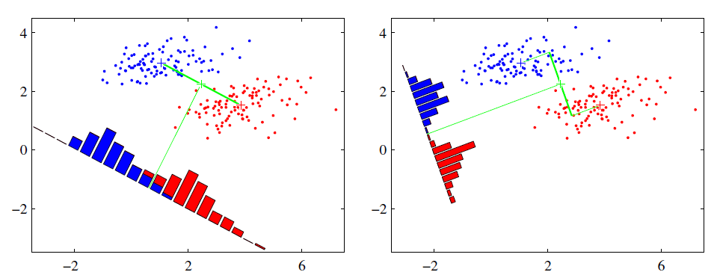
Dimension Reduction
Linear Discriminant Analysis, LDA
監督式降維
PCA
LDA
LDA | PCA
使用已知類別的監督方法（分類器） | 非監督方法
尋找能最好地解釋數據的線性組合特徵
最大化類別之間的可分性 (組內變異小，組間變異大) | 最大化數據中的變異性
根據重要性對新軸進行排名： LD1 解釋類別間最多的變異 | 根據重要性對新軸進行排名： PC1 解釋數據中最多的變異
小叮嚀
PCA的目標是找到一個投影軸，使資料投影後的分散量最大化，且不需要知道資料的類別。而LDA的目標也是最大化資料投影後的分散量，但不同的是，LDA希望不同類別之間的分散量越大越好。

Slide 20
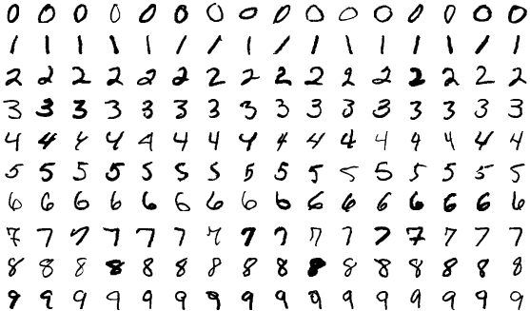
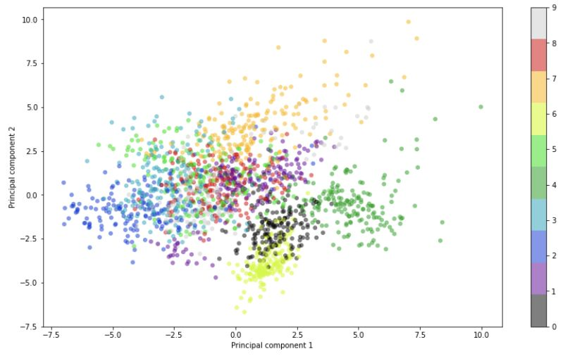
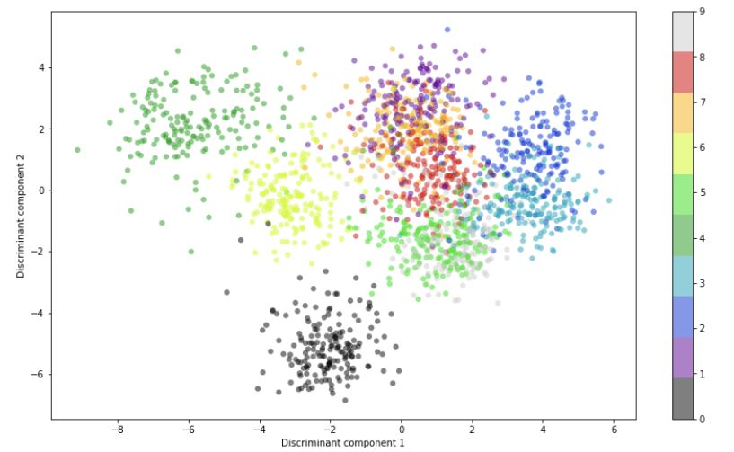
Dimension Reduction
PCA and LDA in MNIST dataset
線性判別分析
principal component analysis
PCA
linear discriminant analysis
LDA

Slide 21
大師之路 有你有我
t-Distributed Stochastic Neighbor Embedding, t-SNE

Slide 22
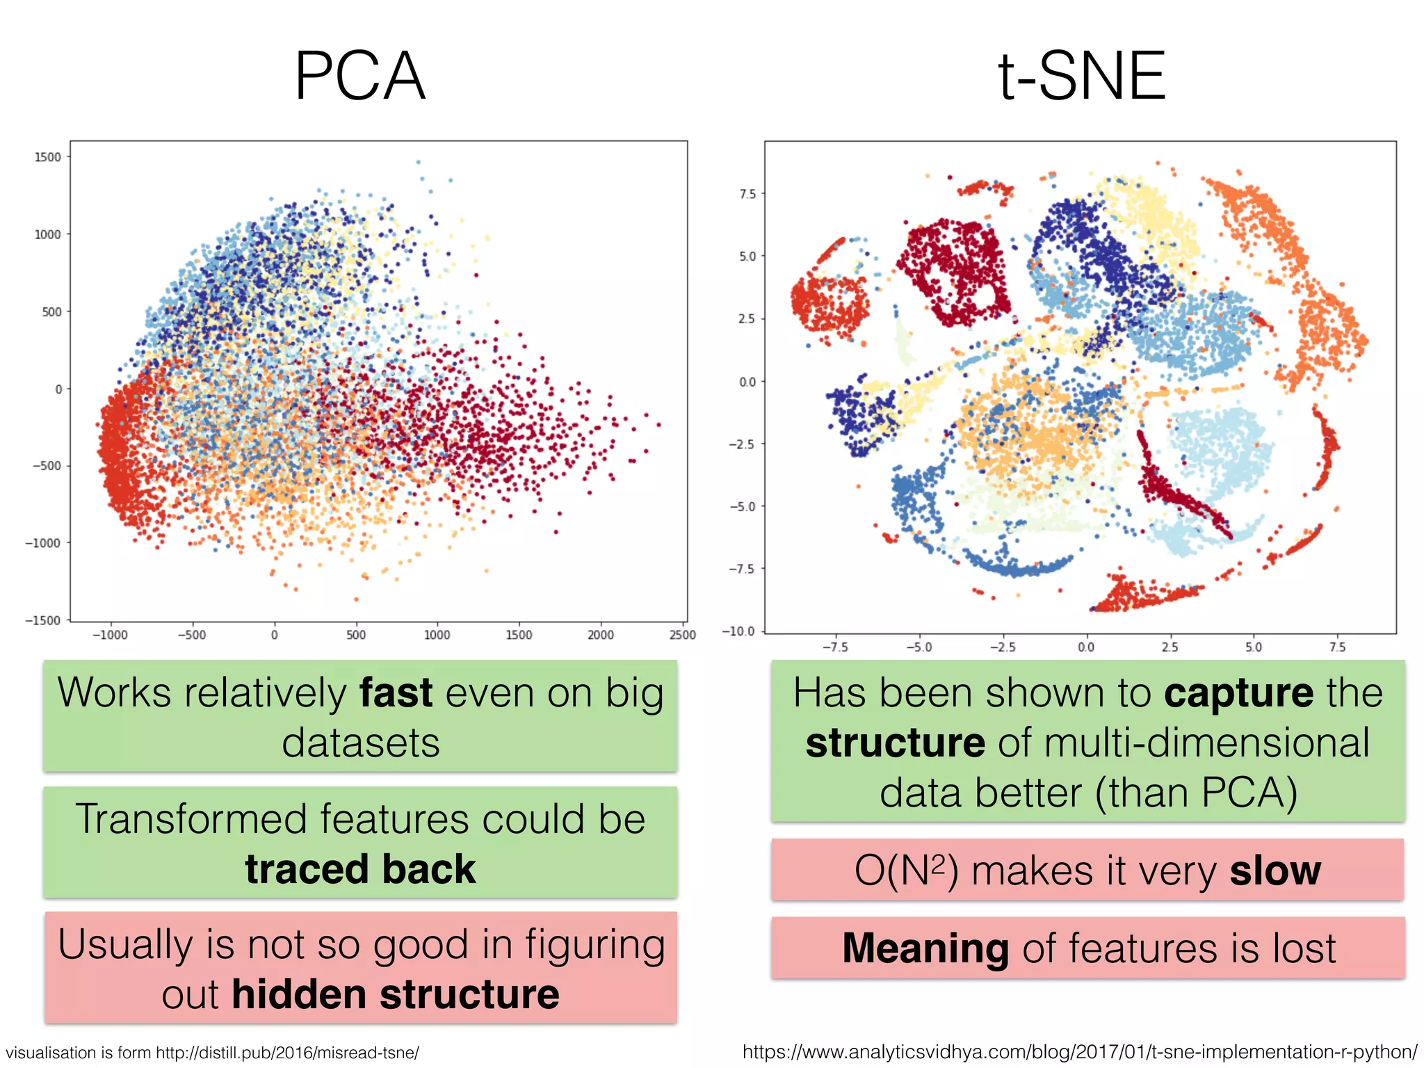
Dimension Reduction
t-Distributed Stochastic Neighbor Embedding, t-SNE
非線性降維方法
概念
主流的線性降維方法不多，主要就是PCA和LDA，這兩種方法在降維時線性地轉換向量空間。非線性方法種類較多，不同的降維有不同的目的，有些是為了保留全域特徵（Global Data Structure），有些則是為了保留區域特徵（Local Data Structure）。
t-SNE（t-distributed stochastic neighbor embedding，t-隨機鄰近嵌入法）是一種非線性的機器學習降維方法，由Laurens van der Maaten和Geoffrey Hinton於2008年提出。由於t-SNE在降維時保持局部結構的能力十分傑出，因此成為近年來學術論文與模型比賽中資料視覺化的常客。
t-SNE 演算法的特色：
應用廣泛：t-SNE 常用來將資料投影到2維或3維的空間作定性的視覺化觀察，通過視覺化直觀地驗證某資料集或演算法的有效性。
條件機率和高斯分佈：SNE使用條件機率和高斯分佈來定義高維和低維中樣本點之間的相似度，用KL散度來衡量兩條件機率分佈總和之間的相似度，並將其作為價值函數以梯度下降法求解。
t分佈的使用：t-SNE使用t分佈定義低維時的機率分佈來減緩維數災難（curse of dimensionality）造成的擁擠問題（crowding problem）。
https://www.slideshare.net/DimaFishman/4-dimensionality-reduction-pca-tsne

Slide 23
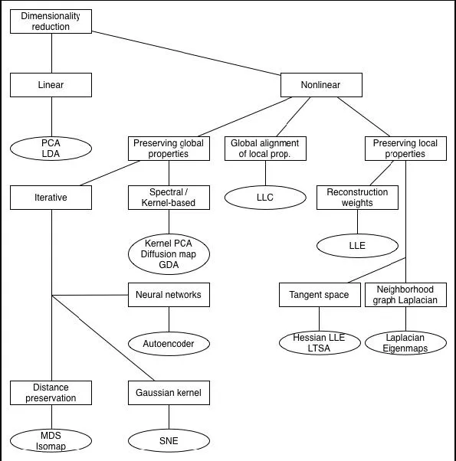
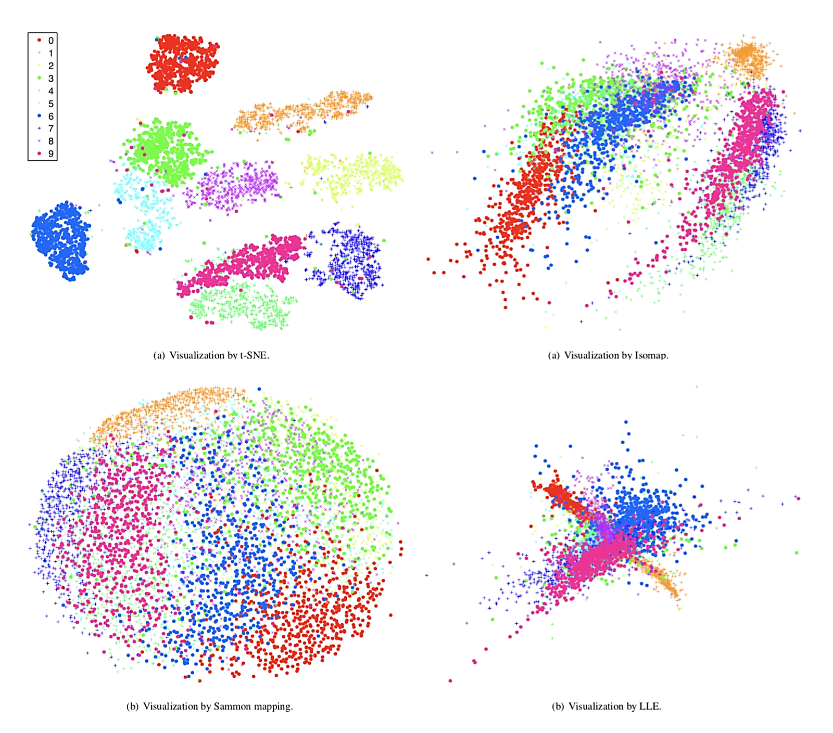
Dimension Reduction
非線性降維
非線性降維方法

Slide 24
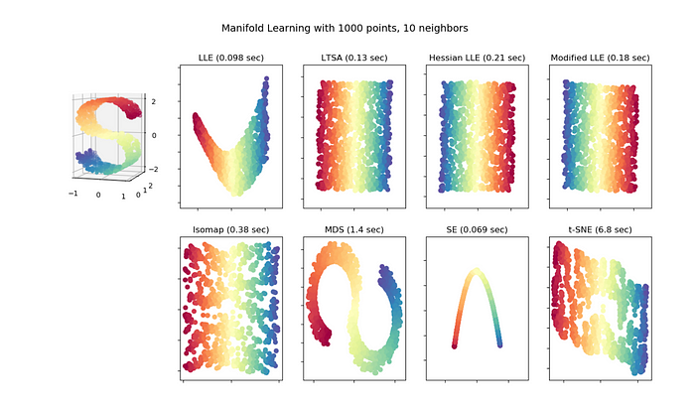
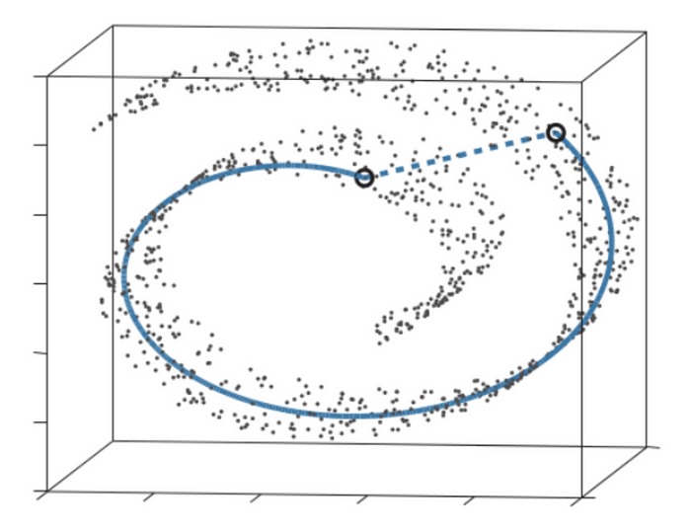
Dimension Reduction
流型學習－歐式距離無法獲得的資訊
非線性降維方法
概念
流型學習就是假設某種低維度的結構，被限制在了高維度的空間中，那我們就是要透過降維的方法，來重新學習或找到這些低維度的特徵。
如果我們想了解圖中兩個點的相關程度，通常會使用歐式距離（虛線）來計算。歐式距離越近的兩個點代表越相關。然而，圖中數據散佈在一個扭曲的面上，因此，若我們計算這兩個點在該面上的距離（實線），可能會更準確地反映它們的相關性。
不同非線性降維方法的投影示意圖

Slide 25
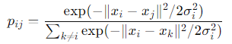
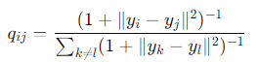
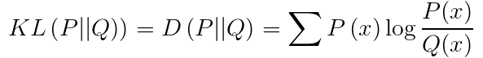

Dimension Reduction
t-SNE 演算法步驟
principle
非線性降維方法
t-SNE 通過以下步驟實現降維：
計算高維空間中的高斯分佈相似度。
計算低維空間中的 t 分佈相似度。
使用 KL 散度作為目標函數衡量兩者之間的差異。
通過梯度下降法優化低維空間中的數據點位置，使得低維表示能夠很好地保留高維數據的局部結構。
X(High dimension space)
Z(2D/3D space)
x 為高維當中的數據，y 為低維當中的數據。P, Q 分別代表機率分佈
兩個分佈之間的相似度
Cost Function
小叮嚀
求算兩個分佈之間的相似度，經常用 KL 距離（Kullback-Leibler Divergence）來表示，也叫做相對熵（Relative Entropy）。
在高維度資料轉換為條件機率時，需要設定以 Xi 為中心分佈的標準差，調整方式就是設定困惑度這個超參數(建議 5~50)，t-SNE 會找到符合困惑度的 Pi 以及標準差
超參數:
困惑度（Perp）

Slide 26

Dimension Reduction
為什麼會使用 t 分佈來近似低維的數據
principle
非線性降維方法
低維空間使用 t 分佈的主要原因包括：
減少擁擠問題：
t 分佈的長尾特性可以在低維空間中保持數據點之間的合理距離，減少數據點過於擁擠的問題。
保持局部結構：
t 分佈能夠更靈活地調整低維空間中的相似度分佈，更好地保持高維數據的局部相似性。即在高維空間中距離較近的點在低維空間中也應該距離較近。
優化目標函數：
t 分佈使得 KL 散度的計算更加穩定，有助於梯度下降法的有效收斂。

Slide 27

Dimension Reduction
總結 t-SNE
非線性降維方法
特性
非線性的降維方法
將資料點間關係以條件機率來表示，並進行降維，低維度下儘量保留同樣的條件機率。
可以找出空間中的局部特徵
隨機性-每次執行的結果都不同
比較兩群之間的距離是沒有意義的
大的資料集需要更大的困惑度。困惑度可以解釋成有效鄰近樣本點數量，困惑度越大，近鄰越多，對小區域的敏感度就越小
困惑度低：只有少數鄰居有影響力，可能把同分群拆成多群
困惑度高：全局結構較明顯，但可能群與群之間會無法區分

Slide 28
參考資料
小結
Relationship between PCA and SVD 主成分分析與奇異值分解的關係
https://dorianzi.github.io/2019/03/23/relationship-between-PCA-and-SVD/
https://hackmd.io/@alexmav04/rJG6P7EWO
機器學習: 降維(Dimension Reduction)- 線性區別分析( Linear Discriminant Analysis)
https://chih-sheng-huang821.medium.com/%E6%A9%9F%E5%99%A8%E5%AD%B8%E7%BF%92-%E9%99%8D%E7%B6%AD-dimension-reduction-%E7%B7%9A%E6%80%A7%E5%8D%80%E5%88%A5%E5%88%86%E6%9E%90-linear-discriminant-analysis-d4c40c4cf937
How to calculate SVD on a matrix
http://www.d.umn.edu/~mhampton/m4326svd_example.pdf
SVD calculator
https://m.wolframalpha.com/input/?i=SVD+%7B%7B1%2C+0%2 C+-1%7D%2C+%7B-2%2C+1%2C+4%7D%7D&lk=3

